Slide 1
Storage
Franklin Zhang
July 20, 2015

Slide 2
Overview
RAID
SAN
FC
ISCSI
LUN
LVM

Slide 3
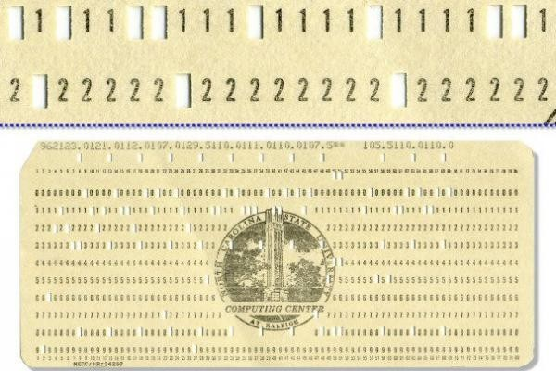
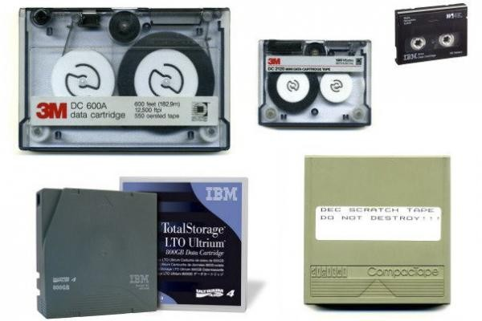
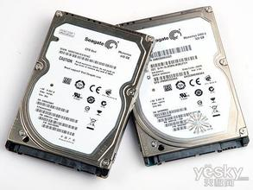
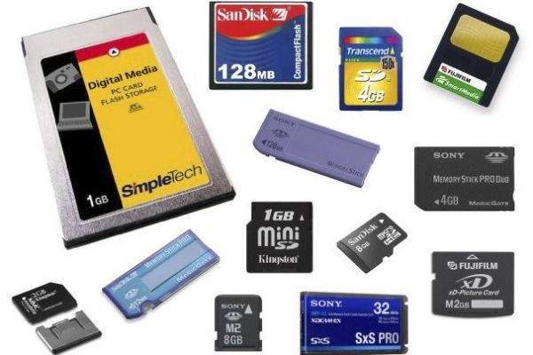

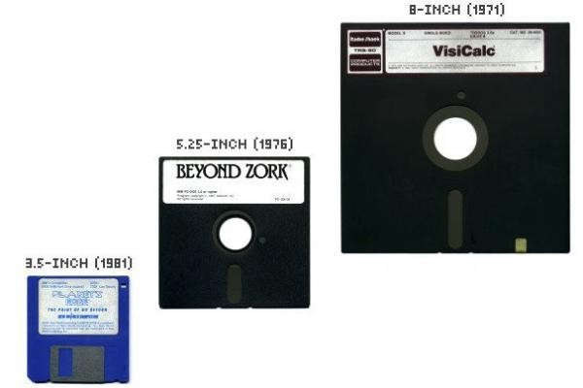
各式各样的存储

Slide 4
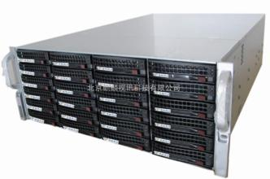
RAID（独立冗余磁盘阵列）
1. 多个硬盘
2. 有数据备份功能
3. 速度比单个硬盘快
目前业界公认有6个RAID配置等级，并将它们规定为RAID0到RAID5。每个RAID等级分别针对速度、保护或两者的结合而设计。RAID等级包括：
RAID 0 ――数据条带化存储阵列
RAID 1 ――镜像磁盘阵列
RAID 2 ――并行阵列，汉明码
RAID 3 ――带奇偶校验的并行阵列
RAID 4 ――带专用奇偶校验驱动器的磁盘阵列
RAID 5 ――磁盘阵列，所有驱动器均包括奇偶校验

Slide 5
比较常用的RAID等级
RAID0: 条带(strping) 多个（最少2个）硬盘合并成1个逻辑盘使用，数据读写时对各硬盘同时操作，不同硬盘写入不同数据，速度快。
RAID1：镜像(mirroring) 数据在写入一块磁盘的同时，会在另一块闲置的磁盘上生成镜像文件，多用在保存关键性的重要数据的场合
RAID5：条带+分布校验 （最少3个）硬盘合并成1个逻辑盘使用，数据读写时会建立奇偶校验信息，并且奇偶校验信息和相对应的数据分别存储于不同的磁盘上。当RAID5的一个磁盘数据发生损坏后，利用剩下的数据和相应的奇偶校验信息去恢复被损坏的数据。

Slide 6
Linux 管理RAID（mdadm ）
1. mdadm能够诊断、监控和收集详细的阵列信息
2. mdadm是一个单独集成化的程序而不是一些分散程序的集合，因此对不同RAID管理命令有共通的语法
3. mdadm能够执行几乎所有的功能而不需要配置文件(也没有默认的配置文件)
基本语法：
mdadm [mode] <raid-device> [options] <component-devices>
目前支持：
LINEAR, RAID0(striping), RAID1(mirroring), RAID4, RAID5, RAID6, RAID10, MULTIPATH和FAULTY

Slide 7
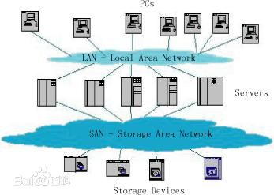
SAN（存储区域网络）
一个 SAN 网络由负责网络连接的通信结构、负责组织连接的管理层、存储部件以及计算机系统构成，从而保证数据传输的安全性和力度。

Slide 8
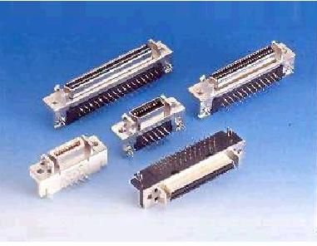
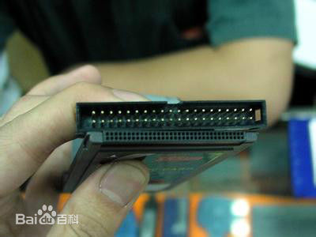
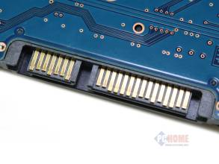
Fiber Channel（光纤信道）
光纤信道（Fibre Channel）是一种跟SCSI 或IDE有很大不同的接口，它很像以太网的转换开头。以前它是专为网络设计的，后来随着存储器对高带宽的需求，慢慢移植到现在的存储系统上来了。光纤通道通常用于连接一个SCSI RAID（或其它一些比较常用的RAID类型），以满足高端工作或服务器对高数据传输率的要求。Detail

Slide 9
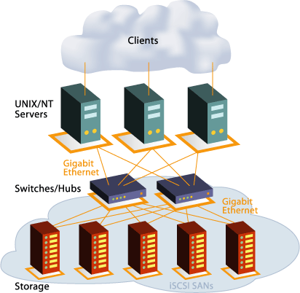
iSCSI
iSCSI，通过IP网络来传输SCSI数据块的方法。
iSCSI使我们可以用我们已经熟悉和每天都在使用的以太网来构建IP存储局域网。通过这种方法，iSCSI克服了直接连接存储的局限性，使我们可以跨不同服务器共享存储资源，并可在不停机状态下扩充存储容量。Detail

Slide 10
iSCSI的优势
高可用性
在服务器和存储资源之间建立起多条通道，即使一条线路断开仍能保持系统连接
可扩展性
SAN采用交换机式的结构，IT管理人员不必中止应用即可完成存储容量的扩充
最大程度地保护存储资源投入
SAN能够跨平台共享硬盘和磁带设备
采用我们熟悉的以太网技术

Slide 11
LUN
LUN的全称是Logical Unit Number，也就是逻辑单元号。
通过Target x LUN y来描述设备。
这个LUN是由存储的控制系统给定的，是存储系统的某部分存储资源。
LUN一般在LVM中定义，因为LVM可以按需扩展，步骤如下。
1. 创建若干LV，有几个分区则有几个LUN
2. 用任意编辑器打开位于‘/etc/tgt/targets.conf’的目标器配置文件，配置刚刚创建的LV
3. 重载tgt服务配置（/etc/init.d/tgtd reload）
4. 验证可用的LUN（tgtadm --mode target --op show）

Slide 12
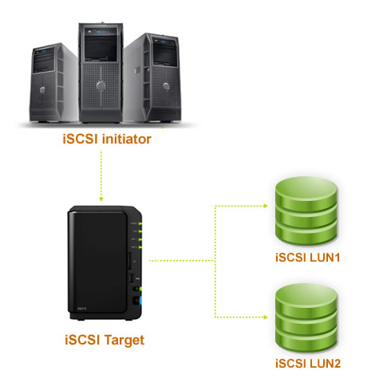
ISCSI LUN

Slide 13
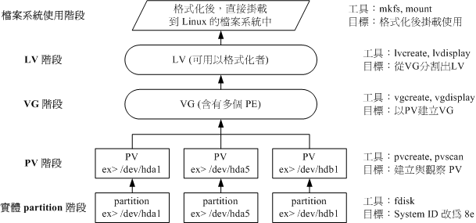
LVM
LVM是 Logical Volume Manager（逻辑卷管理）的简写，它是Linux环境下对磁盘分区进行管理的一种机制,用户可以方便地调整各个分区大小。

Slide 14
LVM中的几个重要术语
*物理存储介质（The physical media）
这里指系统的存储设备：硬盘，是存储系统最低层的存储单元。
*物理卷（physical volume）
物理卷就是指硬盘分区或从逻辑上与磁盘分区具有同样功能的设备（如RAID），是LVM的基本存储逻辑块，但和基本的物理存储介质（如分区、磁盘等）比较，却包含有与LVM相关的管理参数。
*卷组（Volume Group）
LVM卷组类似于非LVM系统中的物理硬盘，其由物理卷组成。可以在卷组上创建一个或多个“LVM分区”（逻辑卷），LVM卷组由一个或多个物理卷组成。
*逻辑卷（logical volume）
LVM的逻辑卷类似于非LVM系统中的硬盘分区，在逻辑卷之上可以建立文件系统（比如/home或者/usr等）。
*物理块（Physical Extent，PE）
每一个物理卷PV被划分为称为PE（Physical Extents）的基本单元，具有唯一编号的PE是可以被LVM寻址的最小单元。PE的大小是可配置的，默认为4MB。所以物理卷（PV）由大小等同的基本单元PE组成。
*逻辑块（Logical Extent，LE）
逻辑卷LV也被划分为可被寻址的基本单位，称为LE。在同一个卷组中，LE的大小和PE是相同的，并且一一对应。

Slide 15
LVM的写入机制
线性模式 (linear)
交错模式 (triped)

Slide 16
LVM相关命令
任务 | PV 阶段 | VG 阶段 | LV 阶段
搜寻(scan) | pvscan | vgscan | lvscan
创建(create) | pvcreate | vgcreate | lvcreate
列出(display) | pvdisplay | vgdisplay | lvdisplay
添加(extend) |  | vgextend | lvextend (lvresize)
减少(reduce) |  | vgreduce | lvreduce (lvresize)
删除(remove) | pvremove | vgremove | lvremove
改变容量(resize) |  |  | lvresize
改变属性(attribute) | pvchange | vgchange | lvchange

Slide 17
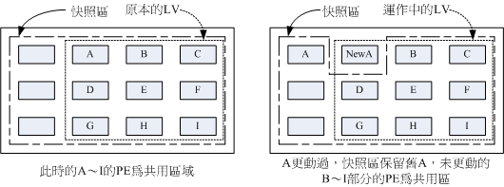
LVM的系统快照
创建快照
lvcreate -s -n snaplv -L 50M /dev/vg_1/lv_1
移除快照
lvremove /dev/vg_1/snaplv

Slide 18
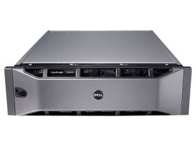
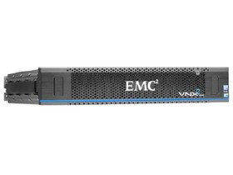
类别: 磁盘阵列
EMC VNXe3200 价格：25万
类别: SAN网络存储
戴尔EqualLogic PS6010E
价格：2万

